Slide 1
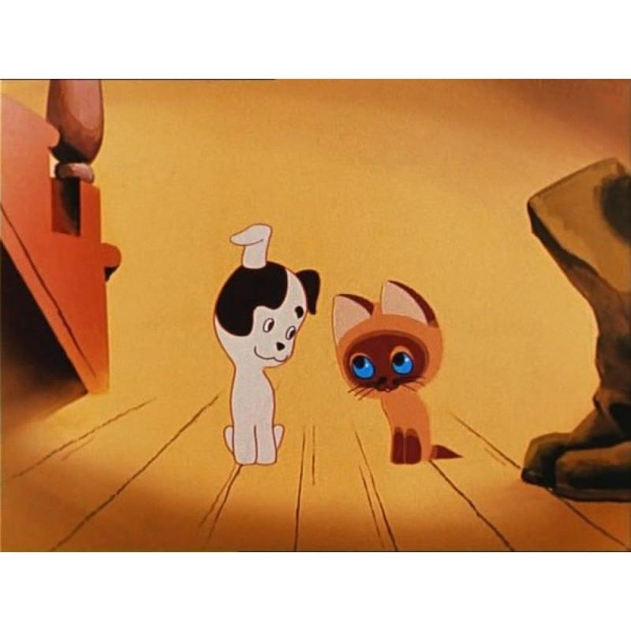
Какими были Гав и щенок?

Slide 2
Послушай…

Slide 3
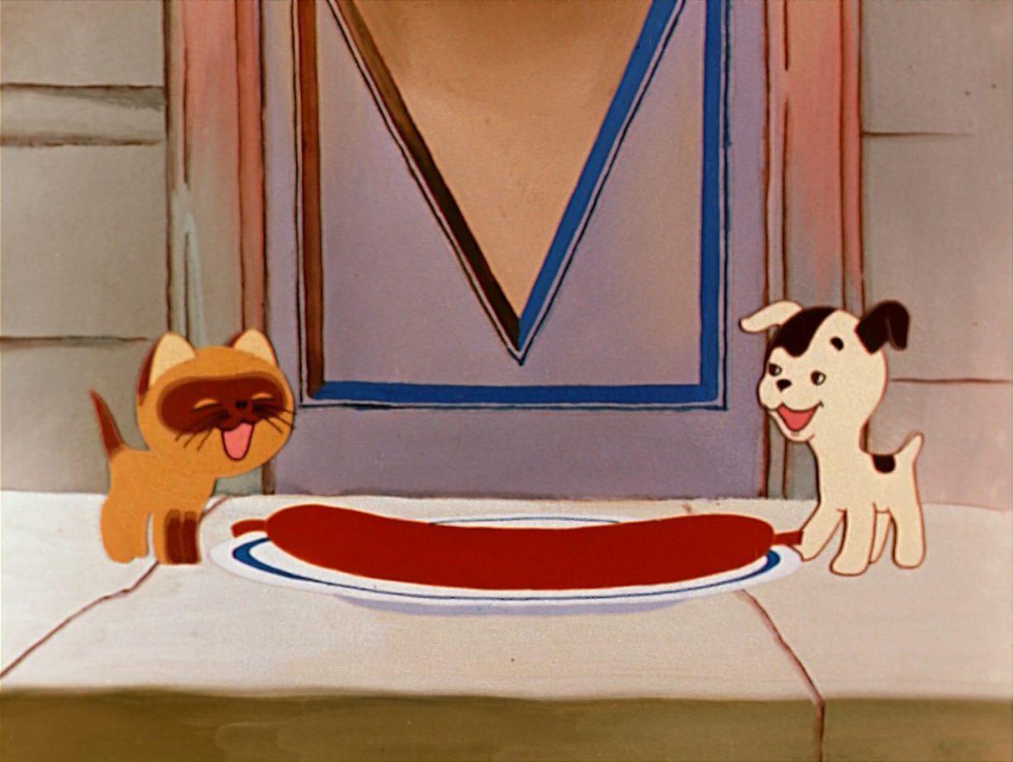
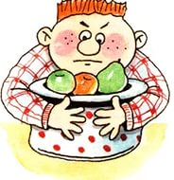

Slide 4
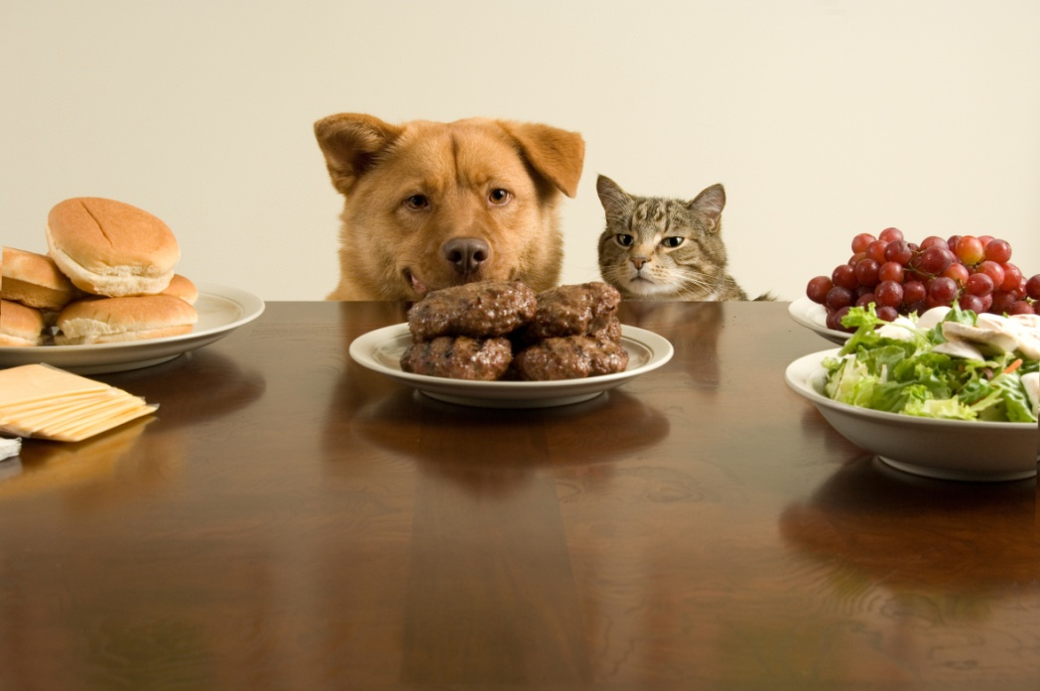
Что было бы,
если бы Щенок
и Гав были бы
жадными?

Slide 5
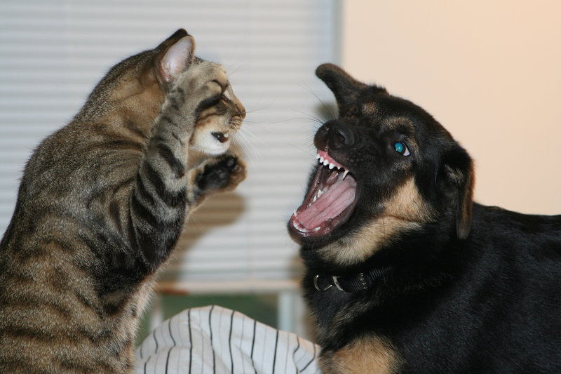

Slide 6
1) Выйдет ли из жадины хороший друг?
Т – нет Д – да

Slide 7
1) Поделится ли жадина конфетами с друзьями?
а – нет о – да

Slide 8
1)Стихотворение «Жадина» … .
к – авторское н – народное

Slide 9
1) Кто автор стихотворения «Жадина»?
ю – Г. Остер н – Я. Аким

Slide 10
1) Кто не даст покататься на велосипеде?
о – котёнок Гав е – Жадина

Slide 11
1) Произведение «Жадина» … .
л – стихи ф – проза

Slide 12
1) «Жадина» это-… .
ь – прозвище г – имя

Slide 13
1) Жадным быть… .
х – хорошо з – плохо

Slide 14
1) Каким лучше быть?
ч – жадным я – щедрым

Slide 15
1) У Жадины … .
! – мало друзей ? – много друзей

Slide 16
Так нельзя!

